Slide 1

C언어 튜터링
2학기 1주차

Slide 2
포인터

Slide 3
목차
운영체제의 메모리 관리 방식
주소 지정 방식
직접 주소 방식
간접 주소 방식
포인터 개요
주소연산자(&)
참조연산자(*)
포인터 선언과 사용
사용 예시 1
사용 예시 2
포인터 주의사항
초기화
0과 NULL의 차이 설명 영상
주소연산자와 참조연산자
자료형 일치
포인터의 크기
포인터 인자와 주소 반환
temp를 이용한 SWAP 함수
매개변수 전달 방법
포인터를 이용한 SWAP 함수
배열과 포인터
배열의 시작이 0인 이유 (1)
배열 표기법과 포인터 표기법의 관계
배열의 이름은 그 배열의 시작 주소이다
배열의 시작이 0인 이유 (2)
배열과 포인터의 관계 정리

Slide 4
운영체제의 메모리 관리 방식
컴파일
메모리 주소
변수
지금까지 프로그래밍을 하면서 변수를 사용하였고, 변수를 사용하여 메모리에 데이터를 저장하거나 읽었다.
C언어에서 원시코드를 컴파일 하면 그동안 사용했던 변수들이 모두 메모리 주소로 바뀌어서 적용된다.

Slide 5
운영체제의 메모리 관리 방식
컴파일
메모리 주소
변수
결국 컴파일된 실행파일에서는 변수의 이름보다는 변수가 위치한 메모리의 주소가 더 중요하다는 이야기이다.
그리고 지금 한 말을 다시 생각하면 변수 이름을 사용하지 않고 변수의 주소만 알고 있다면 변수 값을 읽거나 바꿀 수 있다.

Slide 6
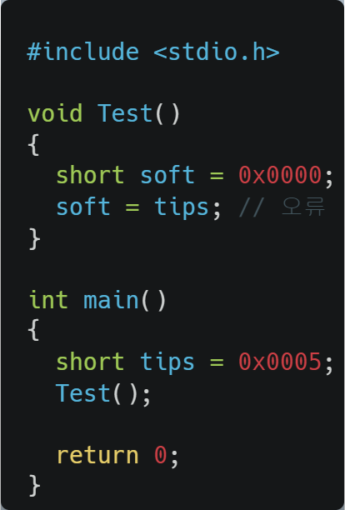
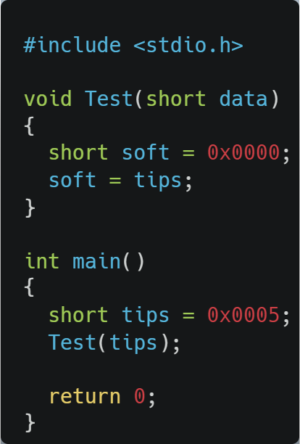
직접 주소 방식
<직접 주소 방식>
메모리를 사용할 때 프로그래머가 사용할 메모리 주소를 직접 적는 방식이다
<직접 주소 방식의 한계>
함수 안에 선언한 변수는 해당 함수에서만 사용할 수 있다.
다른 함수에 선언한 변수가 메모리에 존재해도 문법적으로 접근할 수 없다.

Slide 7
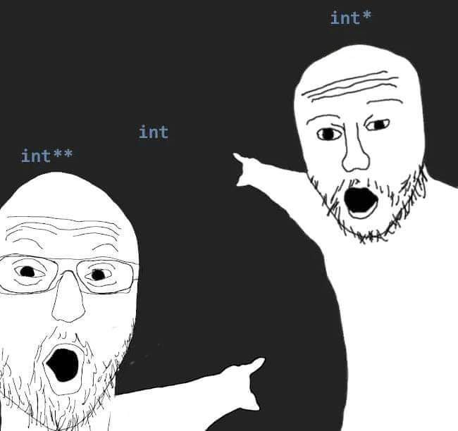
간접 주소 방식
<간접 주소 방식>
간접 주소 방식의 대표적인 방식은 포인터이다.
<포인터의 용도>
포인터를 선언 할 때
해당 주소에 값 접근
→ 포인터(변수)가 가리키는 변수에 접근하는 것

Slide 8
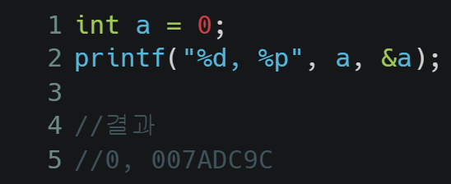
포인터 개요 - 주소연산자(&)
메모리는 일렬로 연속되어 있는 크기가 1byte인 배열이다.
변수는 선언될 때, 메모리에 그 변수를 위한 공간이 할당된다.
주소연산자(&) : 변수에 할당된 메모리 공간의 시작 주소를 구한다.
메모리 주소
0x01 | 0x02 | 0x03 | 0x04 | 0x05 | 0x06 | 0x07
0000 0001 | 0000 1101 | 0000 0111 | 0100 1010 | 1111 1110 | 1110 1101 | 0001 0010
컴파일
a에 할당된 메모리 공간

Slide 9
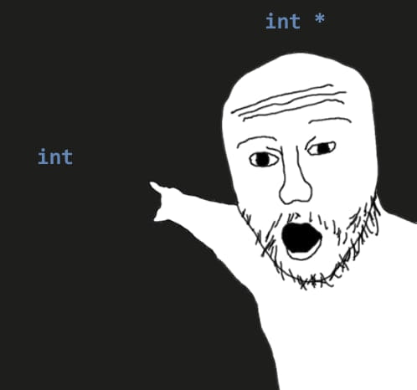
포인터 선언과 사용
포인터 (변수) 선언
구문 : 변수 명 앞에 *(참조연산자)만 덧붙이면 된다.
예) char *pch;
int *pnum;
pnum
num

Slide 10
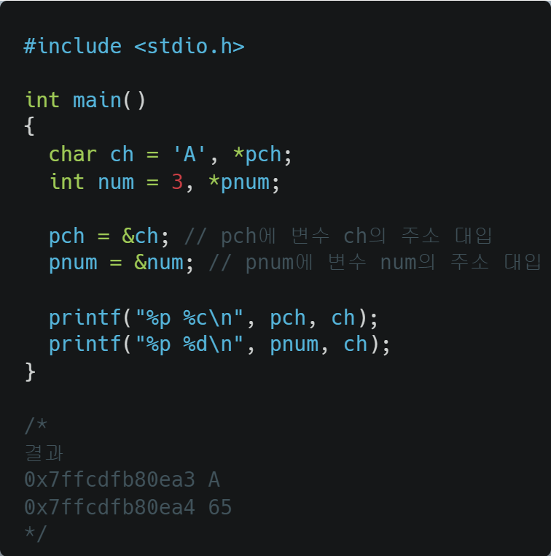
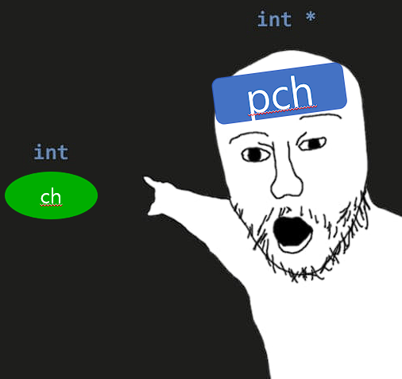
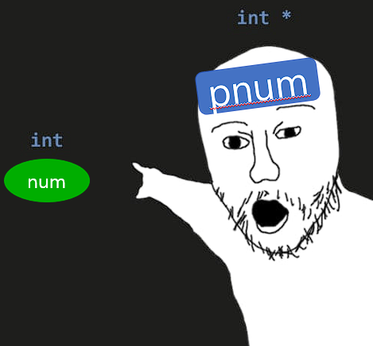
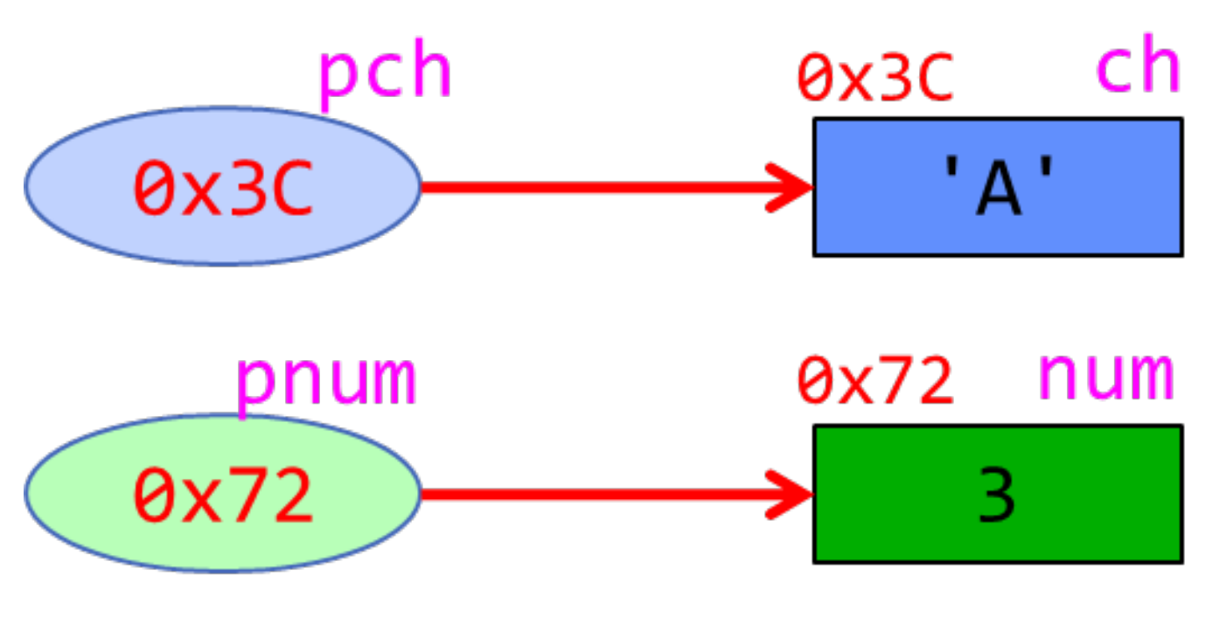
포인터 선언과 사용 – 예시1

Slide 11
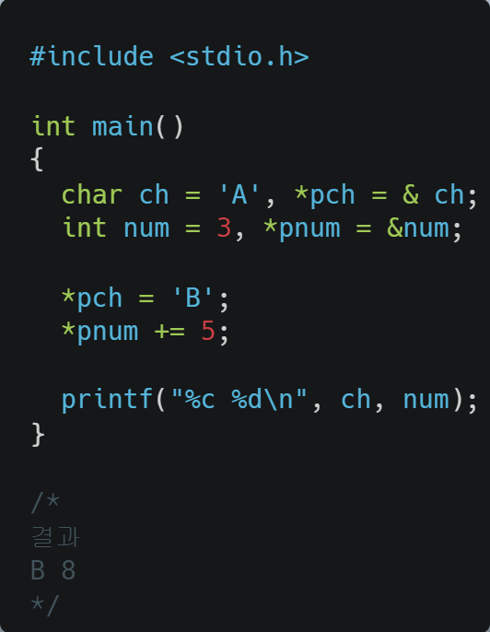
포인터 선언과 사용 – 예시2

Slide 12
포인터 주의사항 - 초기화
포인터 주의사항 1 (초기화)
선언 후 연결 없이 바로 사용하면?
int *pnum; // pnum에는 쓰레기 값
*pnum = 9; // 에러
int *pnum, num;
pnum = &num; // 반드시 어떤 변수에 연결 후 사용
*pnum = 9;
널(NULL) 포인터
주소 값 0을 나타내는 특별한 기호로 아무것도 가리키지 않을 의미
NULL의 값은 0이므로, 조건문에서 사용하면 거짓에 해당
예기치 못한 오류 방지를 위해 포인터 변수를 NULL로 초기화
int *pnum = NULL;

Slide 13

0과 NULL의 차이 설명 영상
https://www.youtube.com/shorts/_dEqwTTaHMs

Slide 14
포인터 주의사항 – 주소연산자와 참조연산자
포인터 주의사항 2
&(주소연산자)는 포인터를 포함한 모든 변수에 사용가능
*(참조연산자)는 포인터 변수에서만 가능
int num = 9, *pnum = &num;
printf("%p %p %d\n", &pnum, pnum, *pnum);
printf("%p %d %d\n", &num, num, *num); // 컴파일 오류

Slide 15
포인터 주의사항 – 자료형 일치
포인터 주의사항 3 (대입)
포인터의 자료형과 연결된 변수의 자료형은 일치해야 한다.
서로 다른 자료형의 포인터 간 대입
문법적으로는 허용은 하지만 컴파일 경고가 발행
프로그램 오류의 원인이 된다.

Slide 16
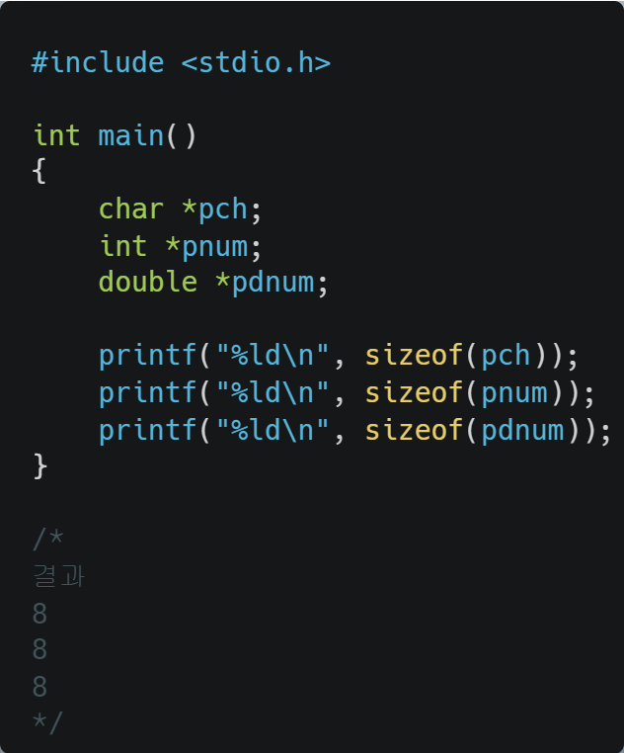
포인터 주의사항 – 포인터의 크기
포인터의 크기는 자료형과 관계없이 8바이트이다.

Slide 17
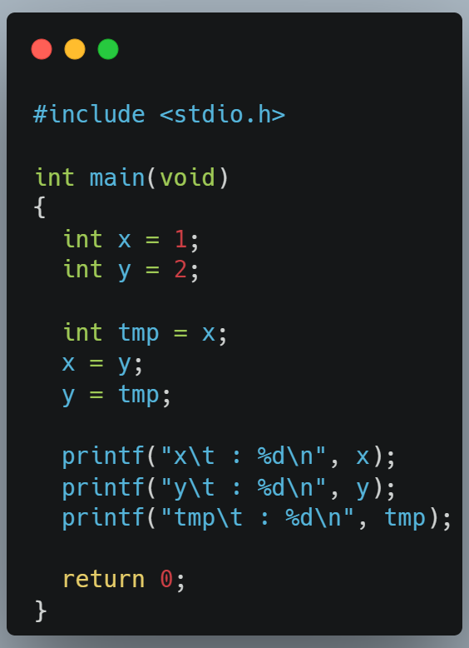
temp를 이용한 SWAP 함수

Slide 18
매개변수 전달 방법
Call by Value
Call by Reference Call by Address
Call by Reference

Slide 19
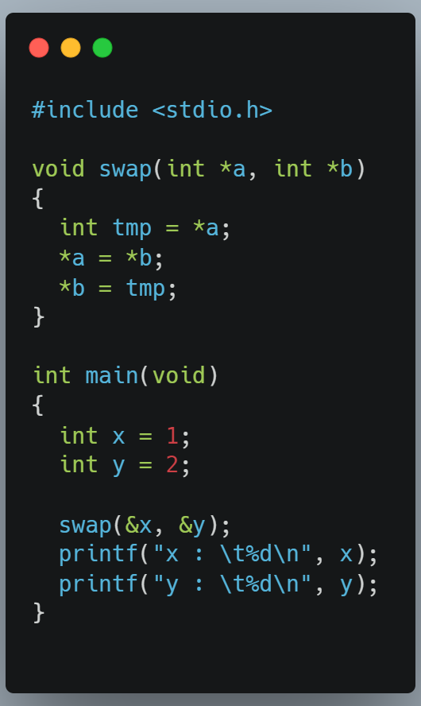
포인터를 이용한 SWAP 함수

Slide 20
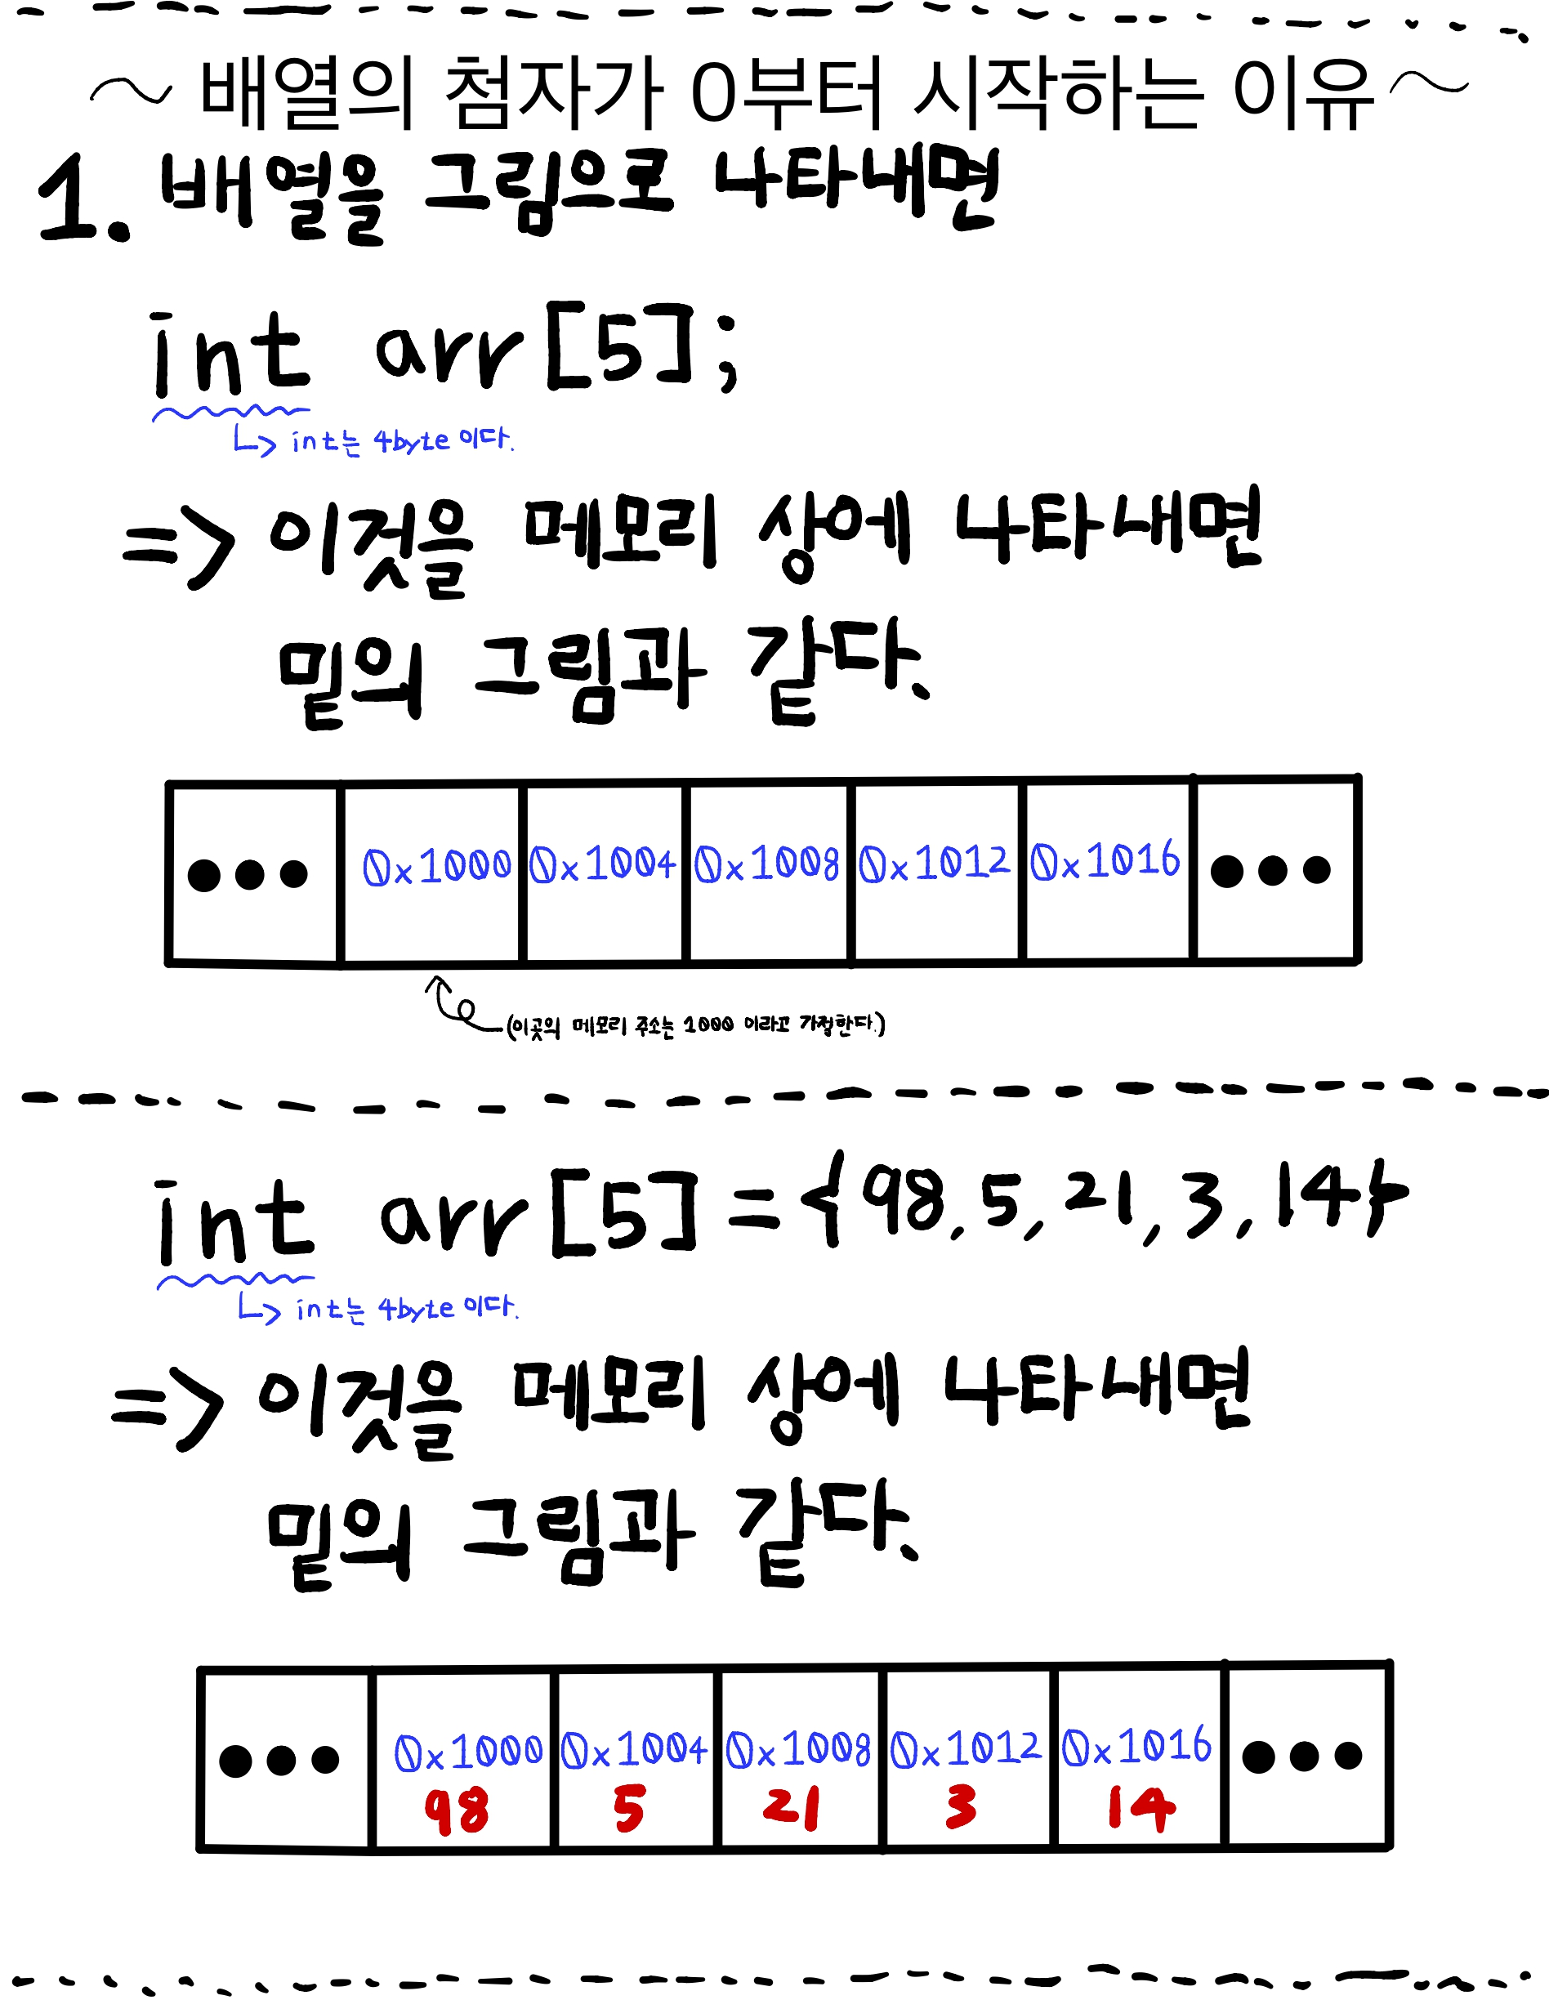
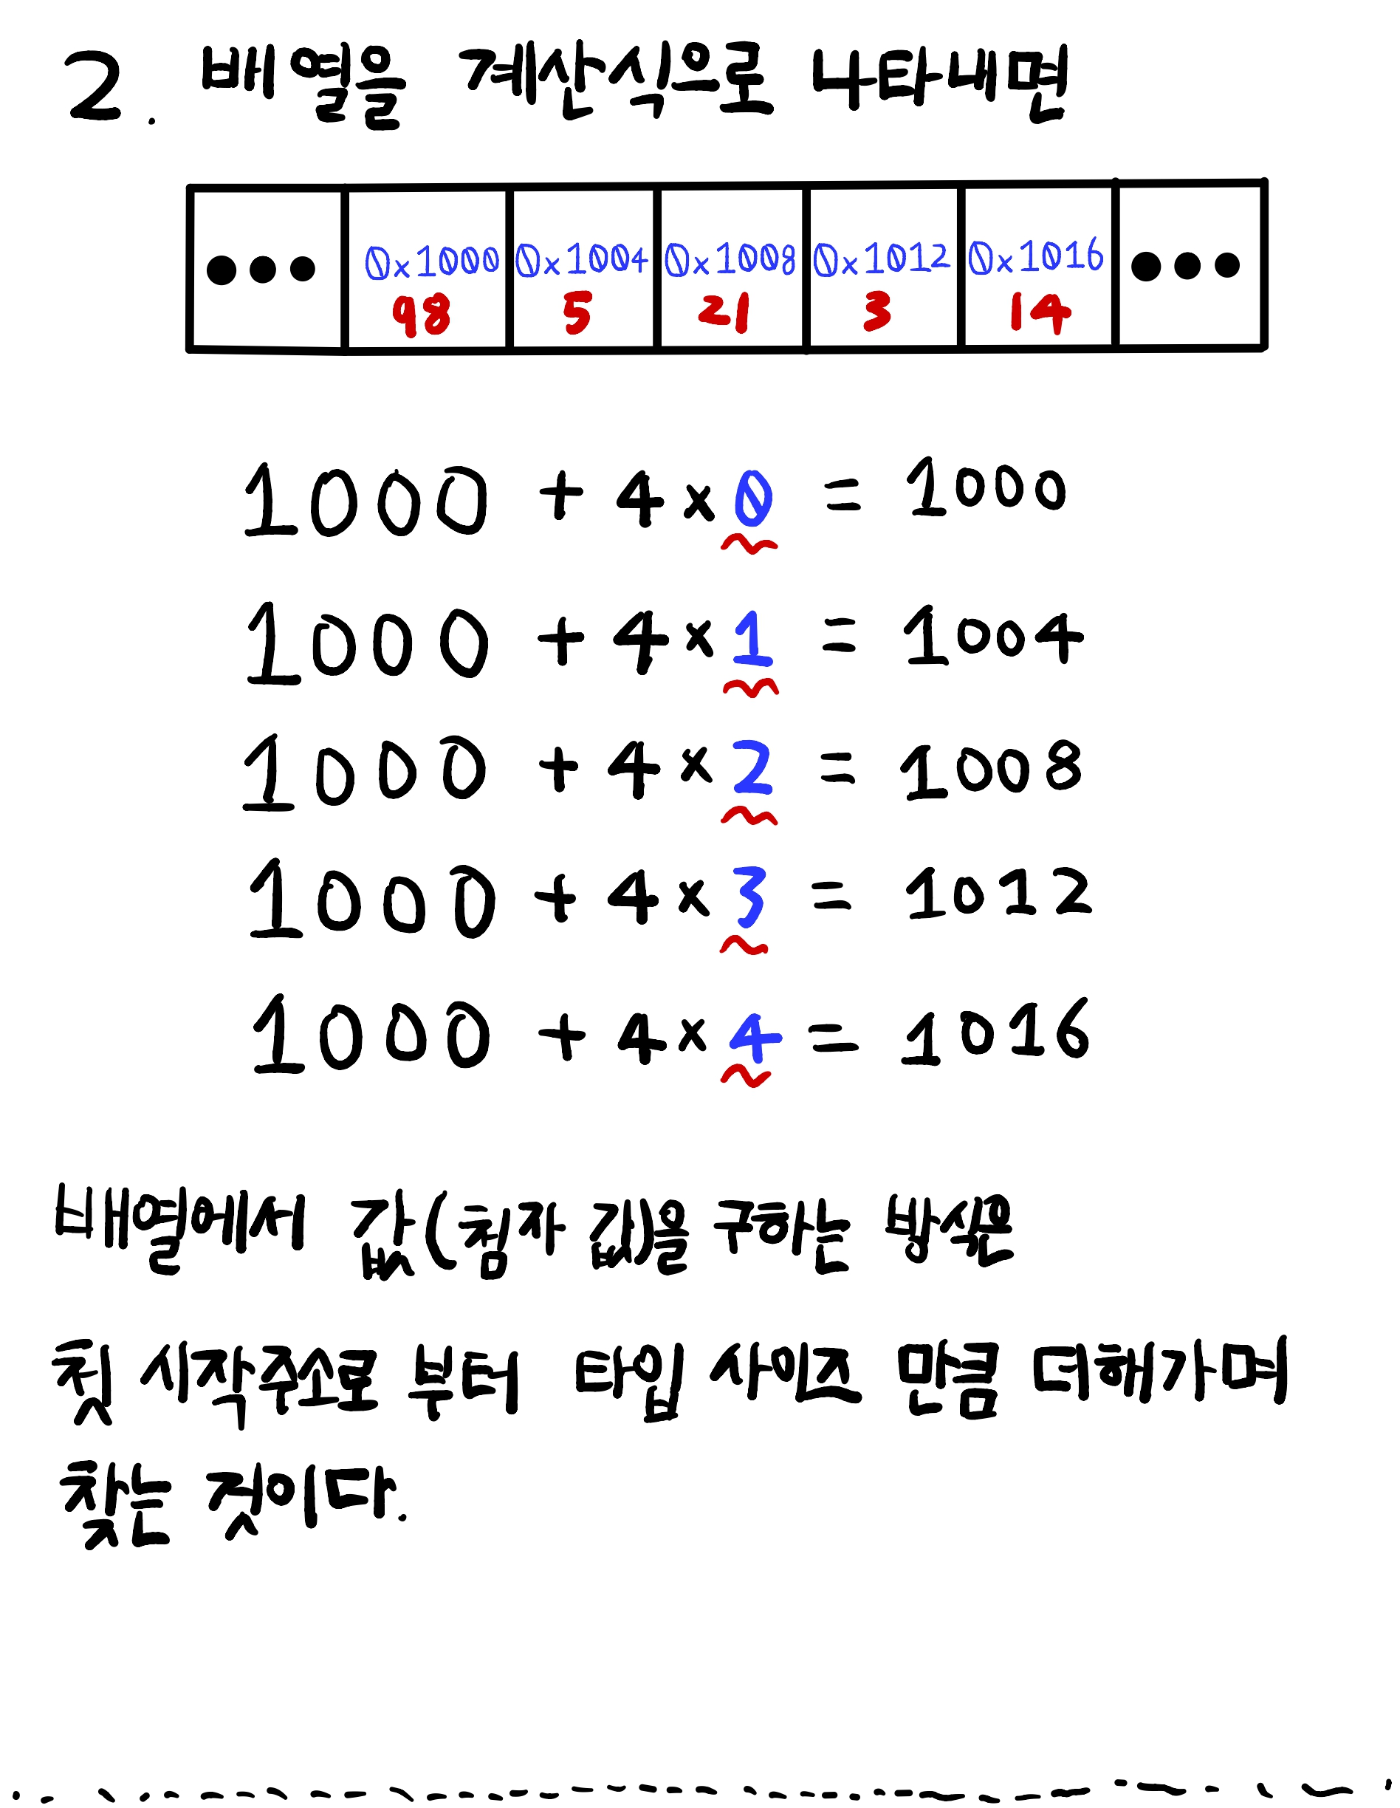
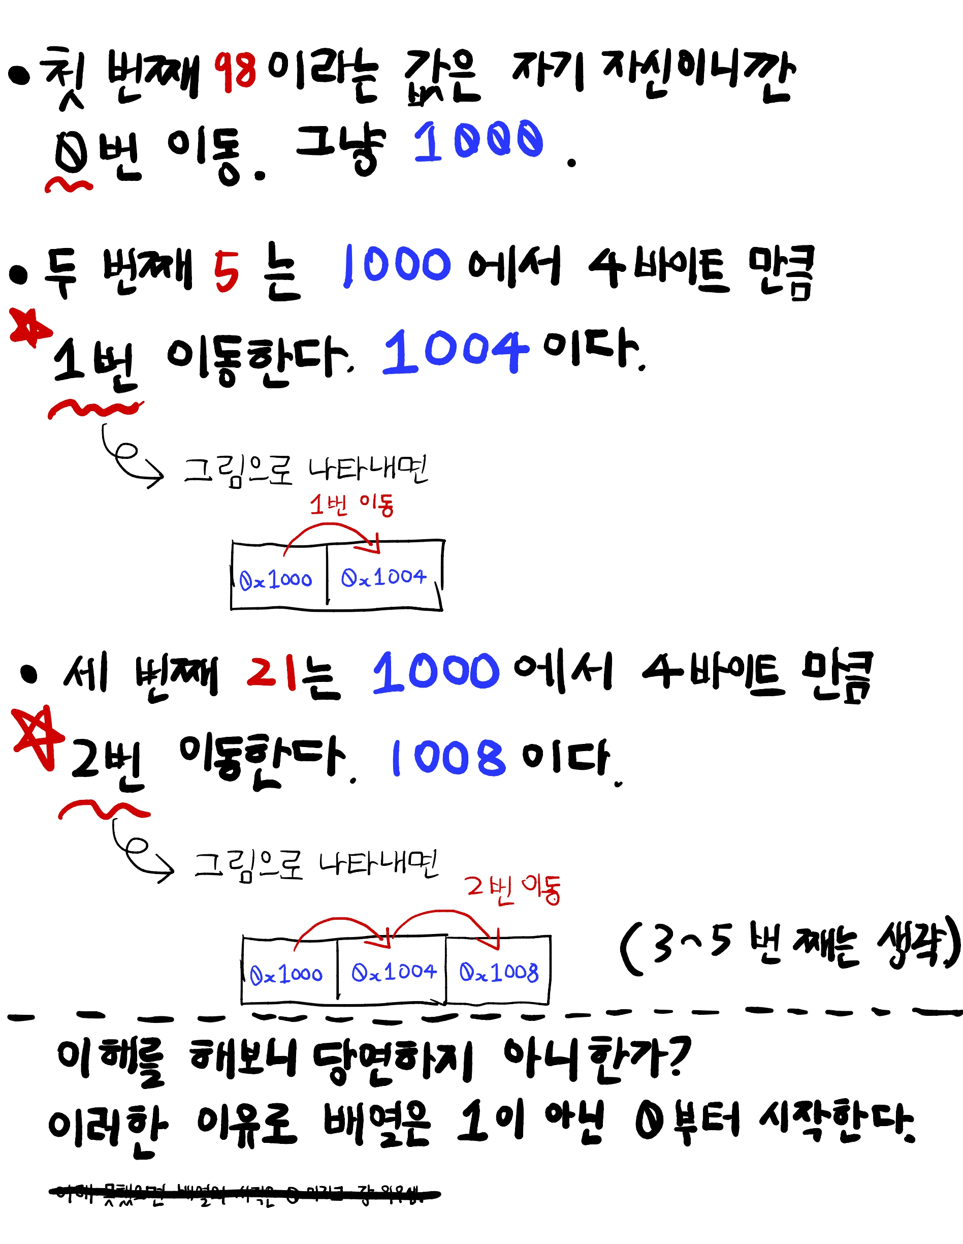
배열의 시작이 0인 이유 (1)

Slide 21
배열 표기법과 포인터 표기법의 관계
배열 | 포인터
char data[5]; data[1] = 5; *(data + 1) = 5; | char data; char *p = &data; *p = 3; p[0] = 3;

Slide 22
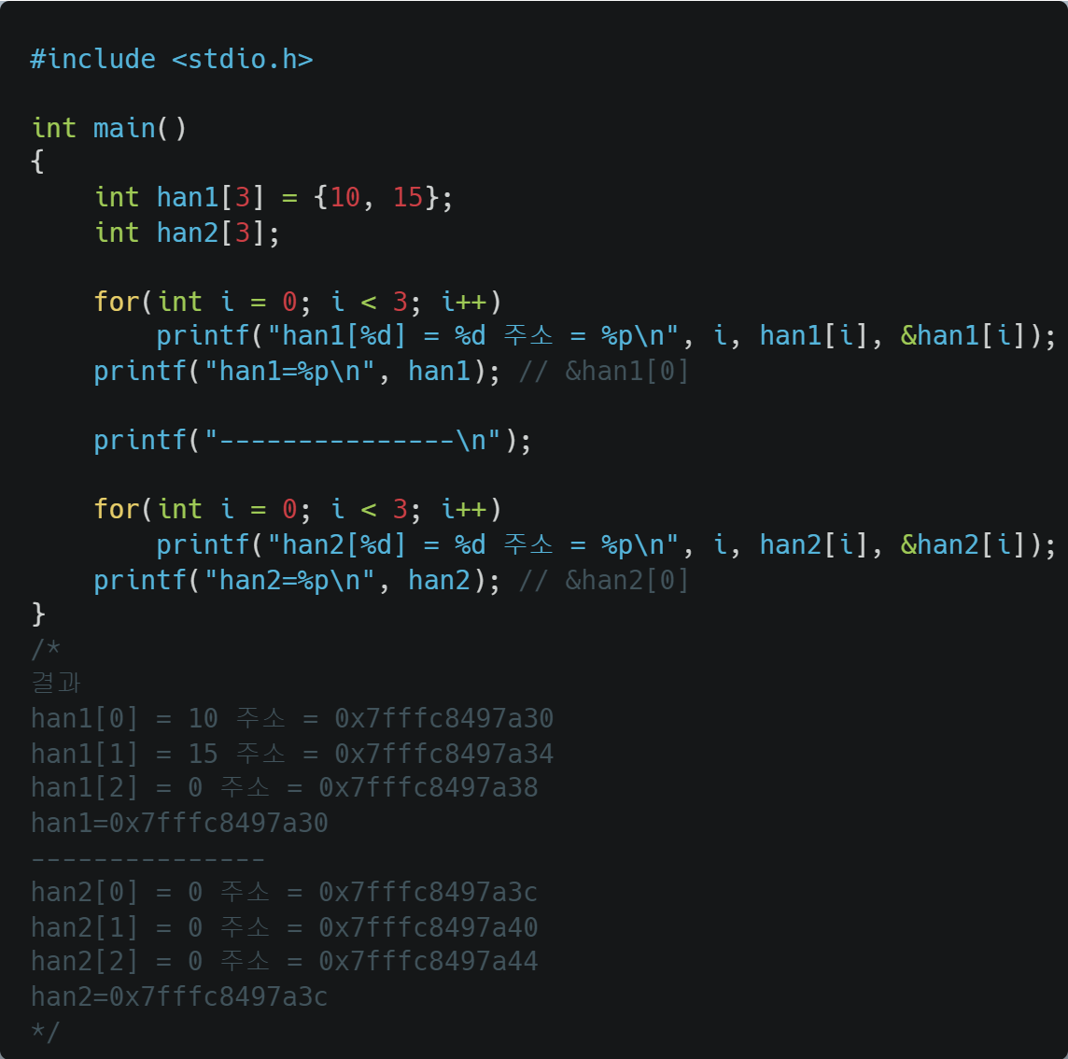
배열의 이름은 그 배열의 시작 주소이다

Slide 23
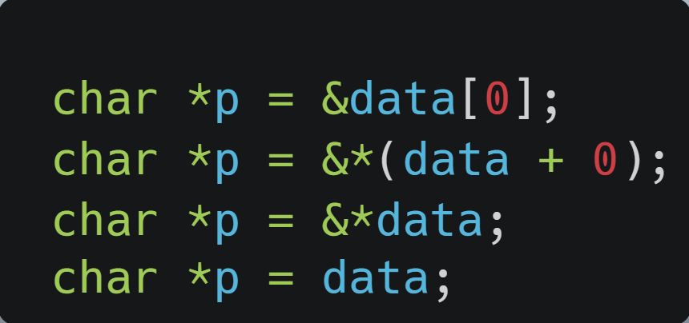
배열의 이름은 그 배열의 시작 주소이다
&(*data)의 의미는 data가 가리키는 대상(*data)의 주소를 얻겠다(&)는 뜻이다.
data가 가리키는 대상의 주소라는 의미는 결국 data 변수가 저장된 메모리의 주소와 같다.
그래서 &(*data)는 data라고도 적을 수 있다.

Slide 24
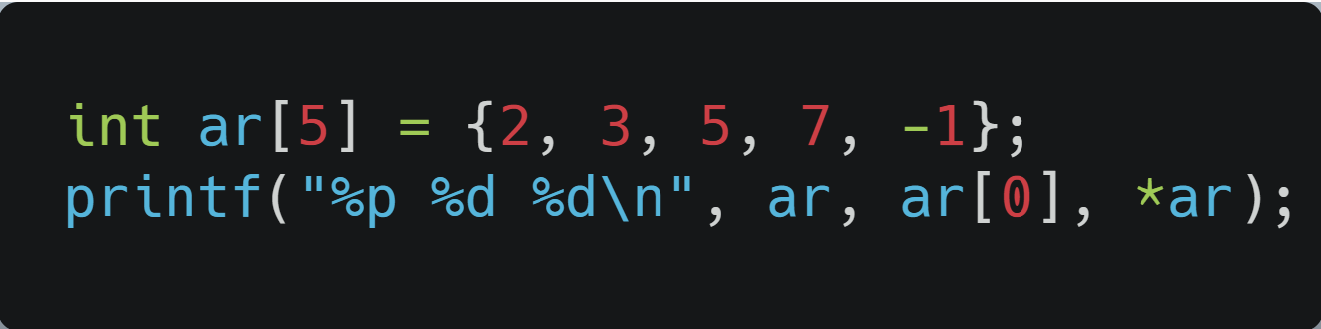
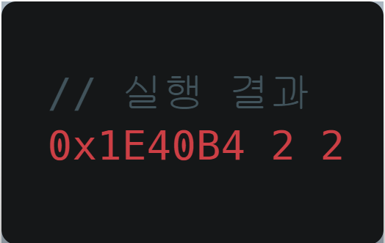
배열의 시작이 0인 이유 (2)
0xB4 | 0xB8 | 0xBC | 0xC0 | 0xC4
ar
2 | 3 | 5 | 7 | -1
[0] | [1] | [2] | [3] | [4]

Slide 25
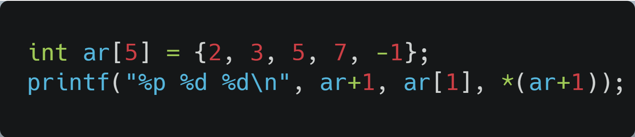
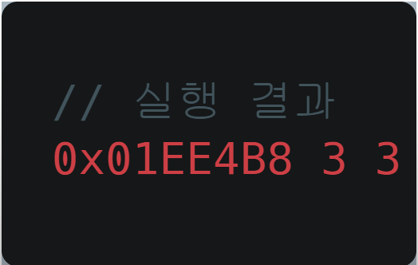
배열의 시작이 0인 이유 (2)
ar+0 | ar+1 | ar+2 | ar+3 | ar+4
=
=
=
=
=
0xB4 | 0xB8 | 0xBC | 0xC0 | 0xC4
ar
2 | 3 | 5 | 7 | -1
[0] | [1] | [2] | [3] | [4]

Slide 26
배열과 포인터의 관계 정리
배열과 포인터의 관계 정리
배열과 포인터는 동일한 형태로 사용 가능하다. int ar[5], *p=ar;
ar+0 | ar+1 | ar+2 | ar+3 | ar+4
=
=
=
=
=
p+0 | p+1 | p+2 | p+3 | p+4
=
=
=
=
=
0xB4 | 0xB8 | 0xBC | 0xC0 | 0xC4
ar
2 | 3 | 5 | 7 | -1
ar[0] | ar[1] | ar[2] | ar[3] | ar[4]
=
=
=
=
=
p[0] | p[1] | p[2] | p[3] | p[4]
=
=
=
=
=
*(ar+0) | *(ar+1) | *(ar+2) | *(ar+3) | *(ar+4)
=
=
=
=
=
*(p+0) | *(p+1) | *(p+2) | *(p+3) | *(p+4)

Slide 27
END

